Slide 1
111學年度第二學期 臺南市歸仁區歸南國民小學 「對抗網路霸凌－截圖、反映、找iWIN」
主講者: 林靜儀校長
日期:112.02.13

Slide 2
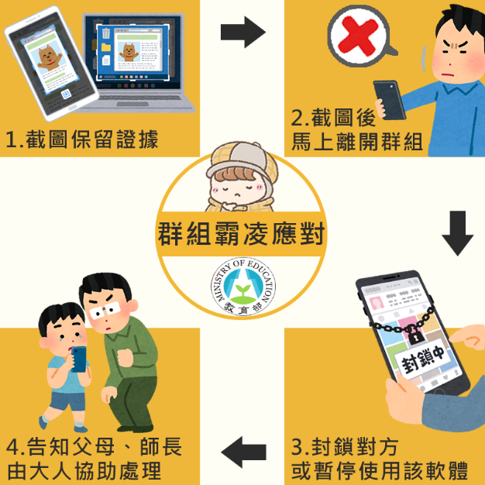

Slide 5
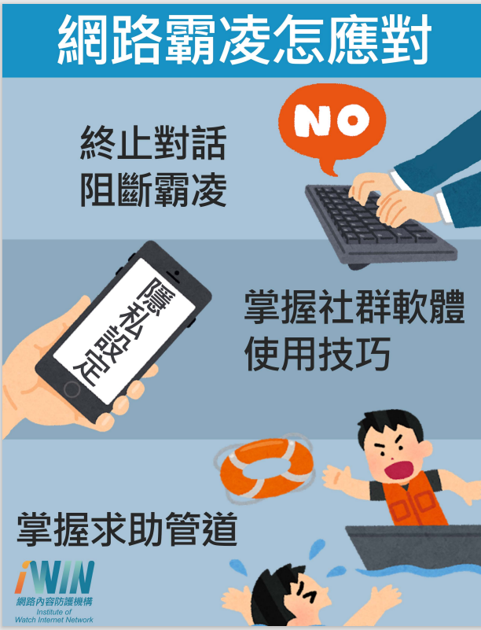

Slide 7
教育部 1953 反霸凌專線 陪你勇敢 不再旁觀

Slide 8
教育部 1953 反霸凌專線 陪你勇敢 不再旁觀
1953

Slide 9
教育部 1953 反霸凌專線 陪你勇敢 不再旁觀
1953

Slide 10
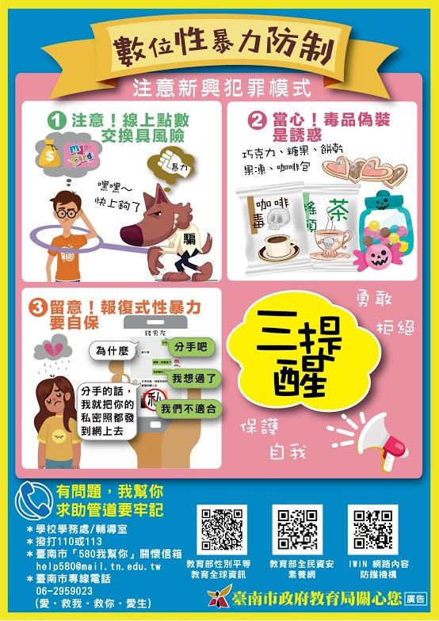
防制數位、 網路性別暴力 「三提醒」

Slide 11
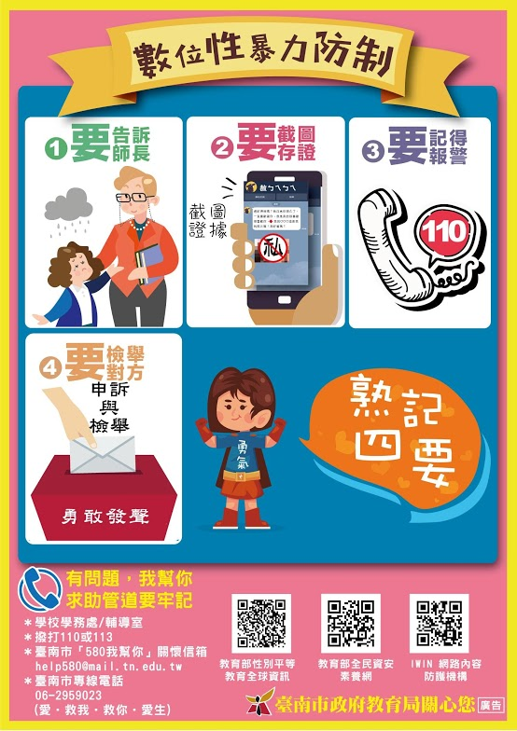
防制數位、 網路性別暴力 「四要」

Slide 12
校園性騷擾、性霸凌與性剝削防制宣導

Slide 13
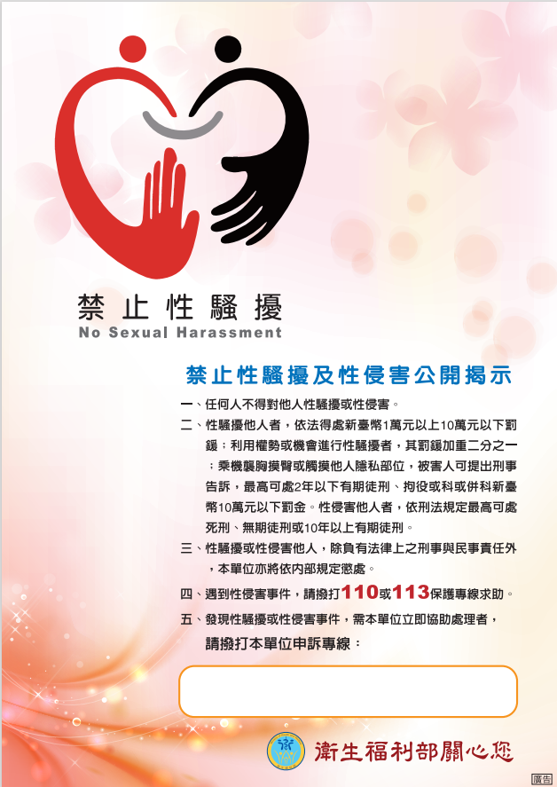

Slide 14
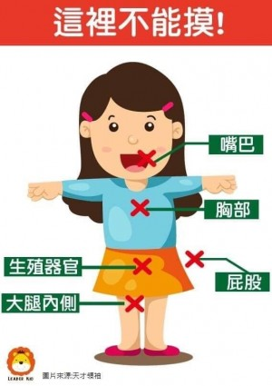

Slide 20
Thank you

